Slide 1
Проверка множества точек
Годовой проект по информатике
Автор:
Мартыненко Анастасия
10-3 класс

Slide 2
Этапы решения задачи
Постановка задачи
Графическое изображение задачи
Входные и выходные данные
Математическая модель
Структура данных
Метод решения
Пример работы программы

Slide 3
Постановка задачи
Множество точек на плоскости назовем регулярным, если вместе с каждой парой различных точек оно содержит также еще одну-третью-вершину правильного треугольника с вершинами в этих точках. Определить, регулярно ли заданное множество точек.

Slide 4
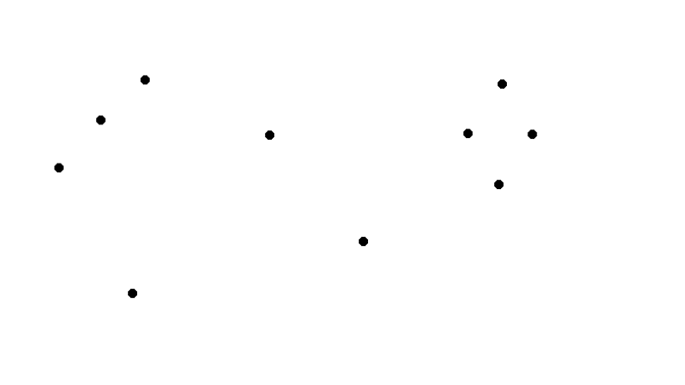
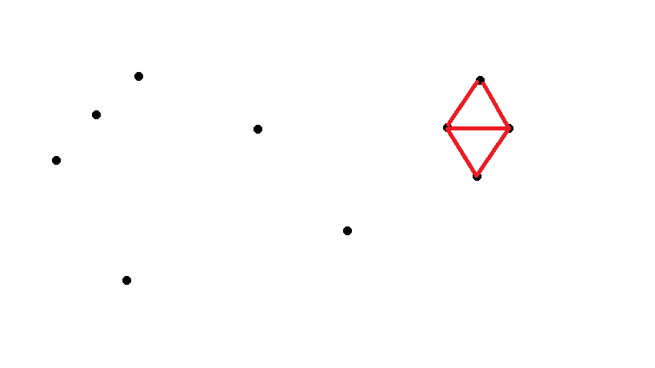
Графическое изображение задачи
Имеем: множество точек
Требуется: нарисовать все равносторонние треугольники

Slide 5
Входные и выходные данные
Входные данные Количество точек и их координаты.
Выходные данные Ответ на вопрос: «Является ли множество регулярным?»

Slide 6
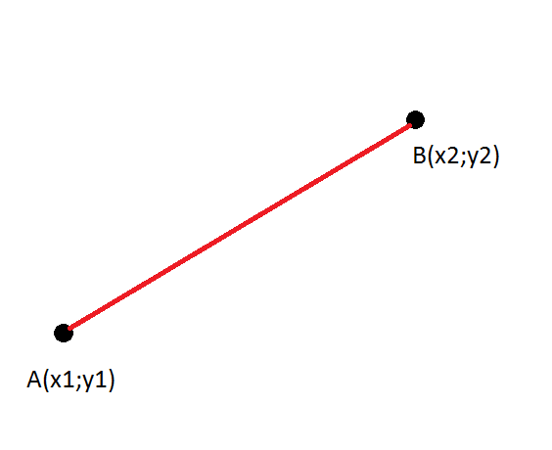
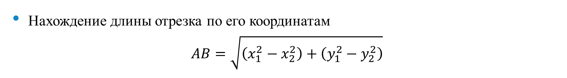
Математическая модель
Нахождение длины отрезка по его координатам
$$AB=\sqrt{\left(x_{1}^{2}−x_{2}^{2}\right)+\left(y_{1}^{2}−y_{2}^{2}\right)}$$

Slide 7
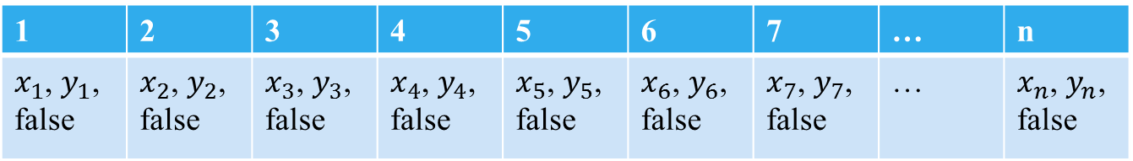
Структура данных
Имеется массив типа points, хранящий координаты вводимого множества точек и значение переменной типа boolean, отвечающей за то, что точка состоит в равностороннем треугольнике.
1 | 2 | 3 | 4 | 5 | 6 | 7 | … | n
$x_{1}$, $y_{1}$, false | $x_{2}$, $y_{2}$, false | $x_{3}$, $y_{3}$, false | $x_{4}$, $y_{4}$, false | $x_{5}$, $y_{5}$, false | $x_{6}$, $y_{6}$, false | $x_{7}$, $y_{7}$, false | … | $x_{n}$, $y_{n}$, false

Slide 8
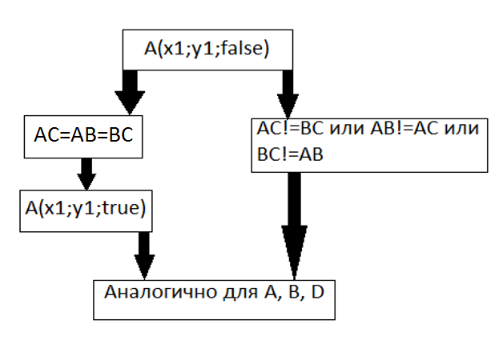
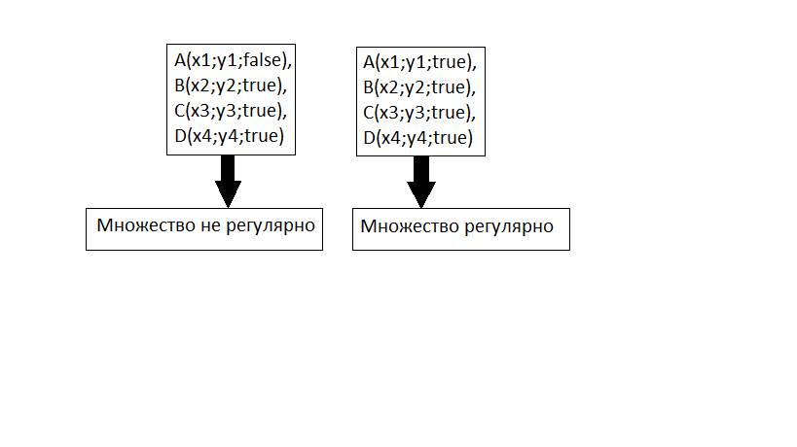
Метод решения
1.
2.

Slide 9
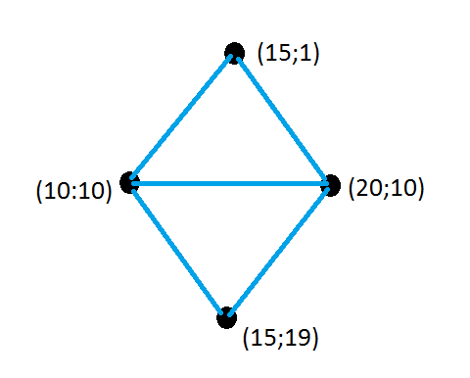
Пример работы программы
Входные данные: 4 10 10 20 10 15 1 15 19
Выходные данные: да

Slide 10
Возникшие затруднения
Придумывание алгоритма решения задачи
Стирание линий

Slide 11
Спасибо за внимание!
Презентацию подготовила Ученица 10-3 класса Мартыненко Анастасия
Контактная информация: martynenkoav.18@mail.ru

